Slide 1

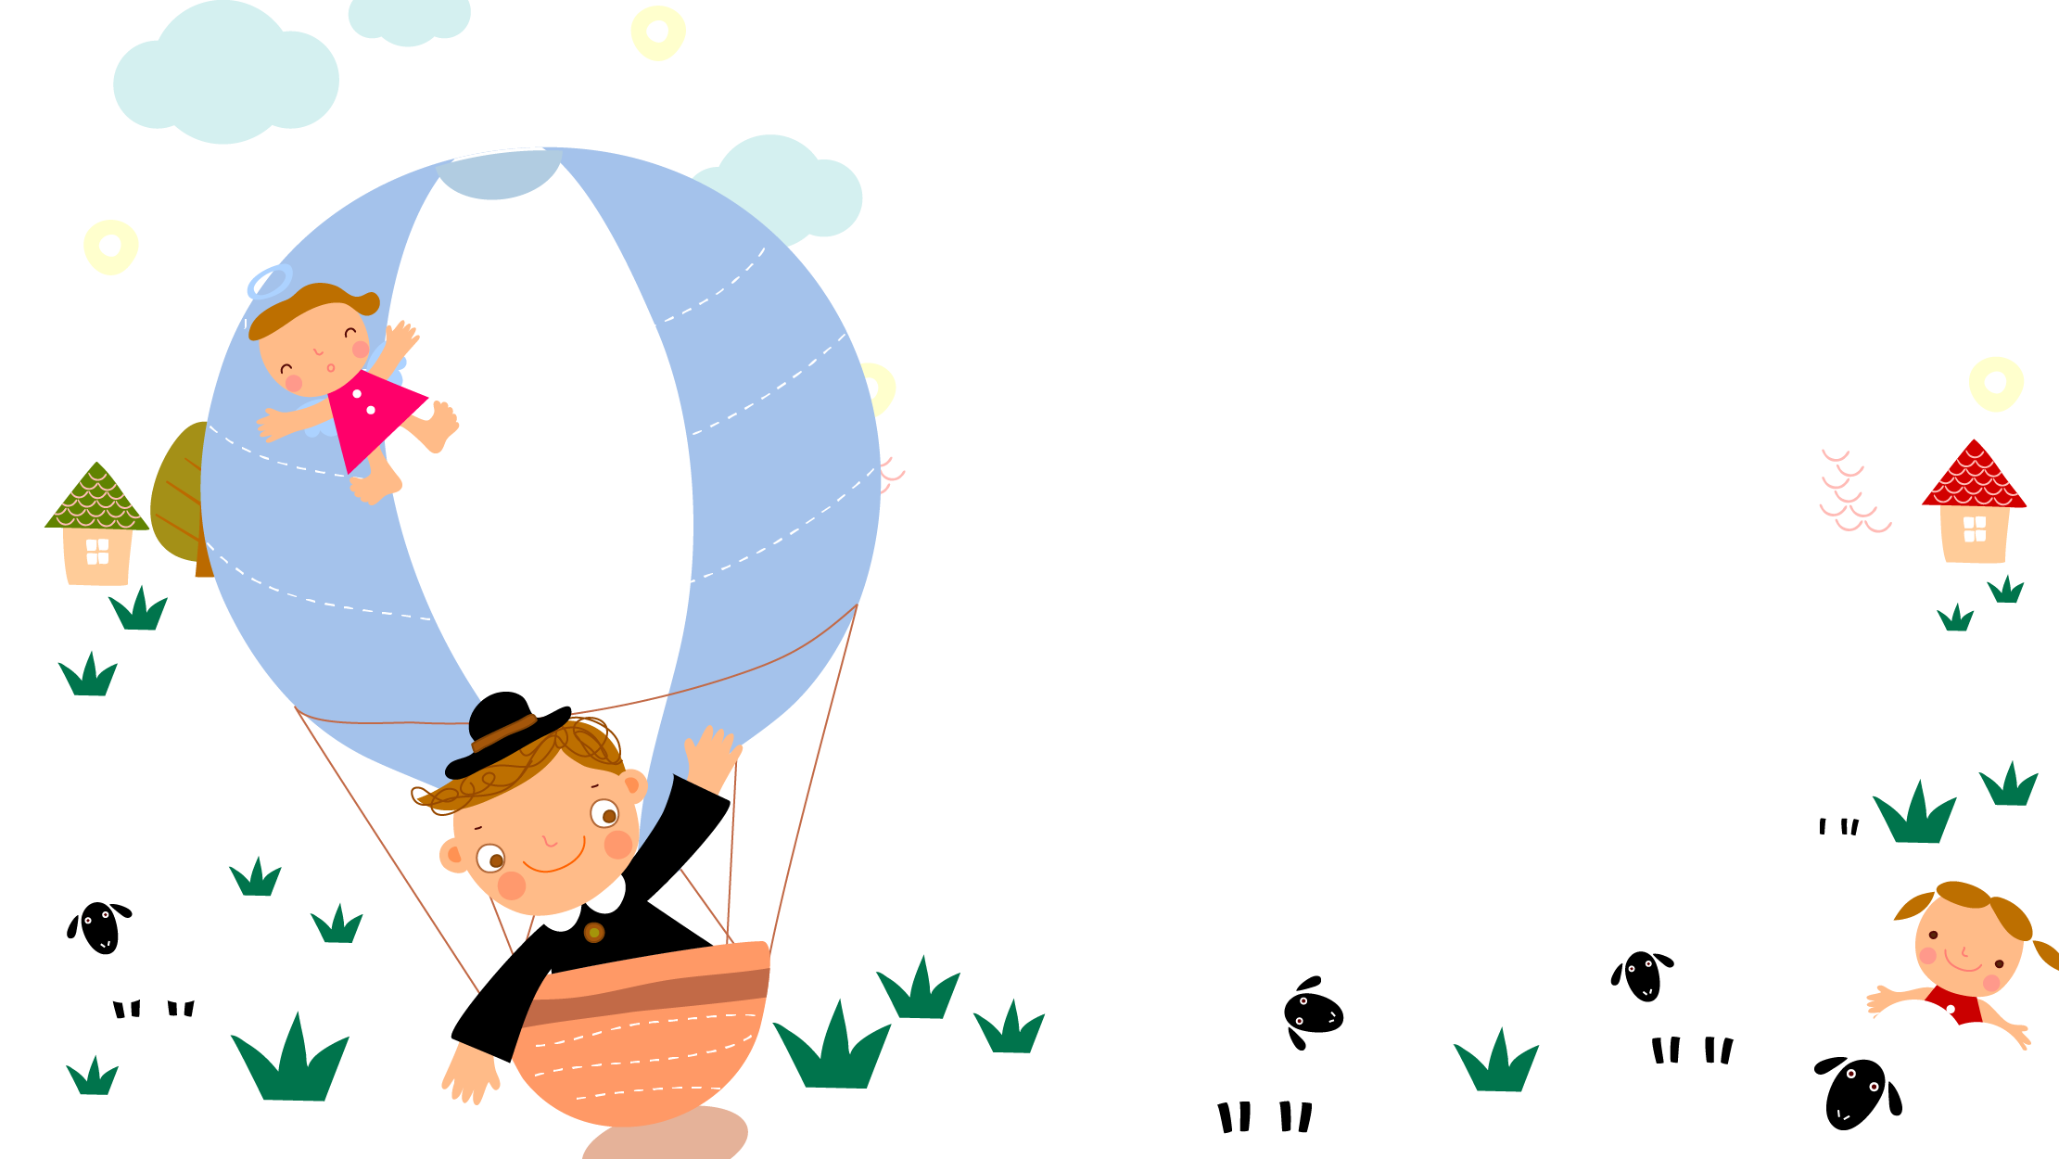




ỦY BAN NHÂN DÂN QUẬN 12
TRƯỜNG TIỂU HỌC LÝ TỰ TRỌNG
Giáo viên: Du Ngọc Lan

Slide 2

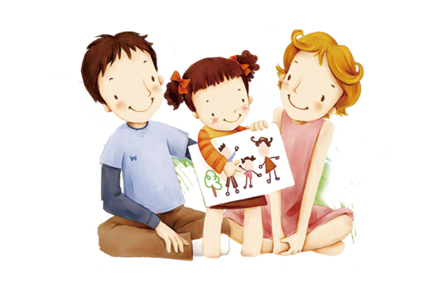
Thứ năm, ngày 25 tháng 11 năm 2021
Tập làm văn
01

Slide 3

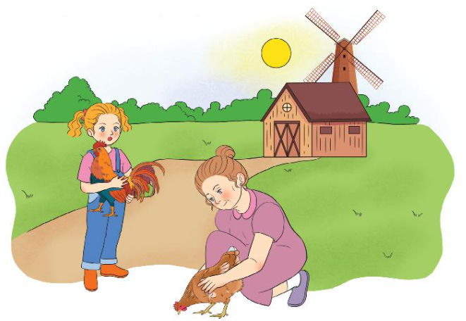


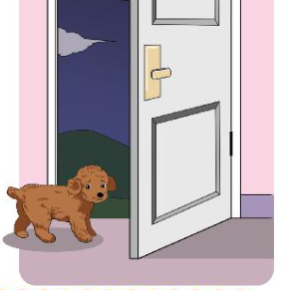

Nếu là cô bé trong câu chuyện Cô chủ không biết quý trọng tình bạn, em sẽ nói gì khi gặp lại chú chó nhỏ?
Vì sao chú chó bỏ đi?
Khi chú chó bỏ đi, cô chủ cảm thấy thế nào?
Cô chủ sẽ nói gì nếu gặp lại chú chó?

Slide 4



Vì sao chú chó bỏ đi?
Chú chó bỏ đi vì nhận ra cô chủ là người không biết quý trọng tình bạn.

Slide 5
Khi chú chó bỏ đi, cô chủ cảm thấy thế nào?
Cô chủ cảm thấy buồn và hối hận.

Slide 6
Cô chủ sẽ nói gì nếu gặp lại chú chó?
Cô sẽ xin lỗi chú chó.

Slide 7


Khi nào ta cần nói lời xin lỗi?
Ta cần nói lời xin lỗi khi ta mắc lỗi.

Slide 8
Khi nói lời xin lỗi cần chú ý điều gì?
Ta cần chú ý giọng nói, nét mặt, ánh mắt, cử chỉ, điệu bộ,…

Slide 9

02

Slide 10

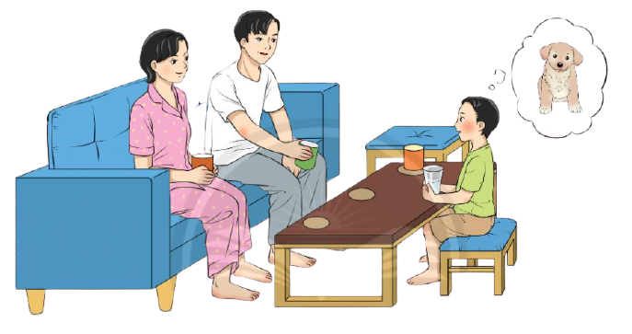
Em xin nuôi một chú chó nhưng bố mẹ từ chối. Cùng bạn đóng vai nói và đáp lời phù hợp với tình huống.
- Cậu bé muốn xin bố mẹ điều gì?
- Bố mẹ có đồng ý với đề nghị của cậu bé không? Theo em vì sao?
- Cậu bé sẽ nói gì khi bố mẹ từ chối đề nghị của mình?

Slide 11

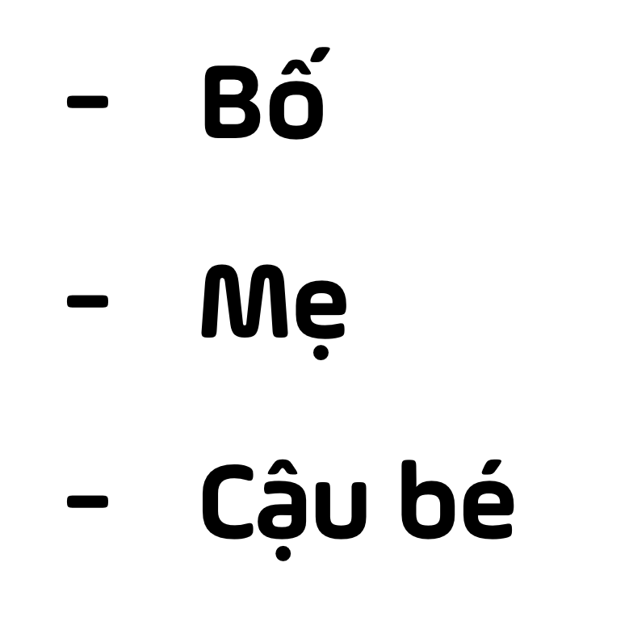
Em xin nuôi một chú chó nhưng bố mẹ từ chối. Cùng bạn đóng vai nói và đáp lời phù hợp với tình huống.

Slide 12

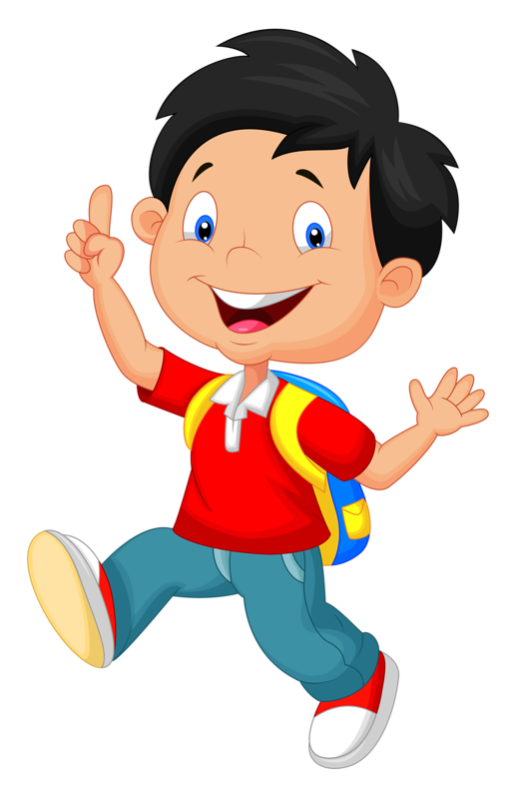


Slide 13
Khi nói lời đề nghị và từ chối đề nghị
của người khác, cần chú ý điều gì?
Ta cần chú ý giọng nói, nét mặt, ánh mắt, cử chỉ, điệu bộ,…

Slide 14


